Slide 1
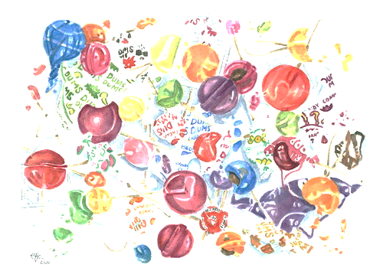
IB „Miglė“
Katalogas/Catalogue
2018

Slide 2
Mielas kliente,
Pristatome mūsų naują pavasarinį katalogą ir tikimės, kad jis atitiks Jūsų lūkesčius.
Pagrindinė bendrovės veikla – saldainių ir konditerijos gaminių prekyba bei pramogų organizavimas.
Be to, siūlome naują paslaugą – piešimo terapiją.
Mes siekiame, kad mūsų klientų poreikiai būtų patenkinti ir, suteikdami piešimo terapijos paslaugą, norime paskatinti Jus išsakyti, kas netelpa žodžiuose, atskleisti emocijas, geriau save pažinti bei atsipalaiduoti.
...Paskęsk spalvų ir skonių dermėje...
Ačiū, kad esate su mumis!
IB „Miglė“ 2018

Slide 3
Dear customer,
We are glad to present our new spring catalogue and we hope it will meet your expectations.
Company‘s key operating activities are: sales of sweets and confectionery; and entertainment planning.
In addition to our key activities, we suggest the new service – art therapy.
We strive to meet our clients‘ needs and by offering art therapy we encourage to express in a different way. Art therapy can help to relieve the stress and to have a better knowledge of yourself in that way leading to an emotional development and relaxation.
...Dive in a harmony of colors and tastes...
Thank you, for being with us!
IB „Miglė“ 2018

Slide 4
TURINYS/CONTENT
Misija, vizija, tikslas/Mission, vision, objectives
Piešimo terapija/Art therapy
Saldainiai/Sweets
Kainoraštis/Price list
Pardavimo sąlygos/Sales conditions
Kontaktai/Contacts
5
6
9
16
17
18
IB „Miglė“ 2018

Slide 5
Misija – gilinti vadybos studijų krypties studentų verslo praktinius įgūdžius, užtikrinant sėkmingą įmonės veiklą.
Mission – to deepen the practical skills of business students in the field of management studies, ensuring successful business activities.
Vizija – būti patikima, kūrybiška, nuolat tobulėjančia IB ir sėkmingai bendradarbiaujančia su partneriais Lietuvoje ir užsienyje.
Vision – to be reliable, creative, constantly improving IB and successfully co-operate with partners in Lithuania and abroad.
Tikslai – kelti darbuotojų kvalifikaciją, atrasti naujų potencialių klientų, gauti kuo didesnį pelną.
Objectives – to rise the qualification of employees, to discover new potential clients as well as to get the most profits possible.
IB „Miglė“ 2018

Slide 6
PIEŠIMO TERAPIJA
„Meno kūrinys gali būti suprantamas ir naudojamas kaip mūsų vidinio Aš žemėlapis”. Peter London “No More Secondhand Art”
Piešimo terapija pagrįsta supratimu, kad mūsų kūriniai gali padėti suvokti kas esame, padėti išreikšti jausmus ir mintis, kurių negalime išreikšti žodžių pagalba. Ji ne tik teikia mums didelį malonumą ir estetinį pasitenkinimą, bet ir skatina savęs pažinimą, ugdo mus kaip asmenybes, lavina jautrumą ir, kas svarbiausia, gydo kūną bei sielą.
Piešimo terapija – tai laisvas ir spontaniškas dalyvavimas dailės kūrybos procese, neturint jokių išankstinių nuostatų ir įgimtų įgūdžių. Imantis šios veiklos nereikia net mokėti piešti! Užsiėmimuose vyksta nenuspėjamas žaidimas dailės priemonėmis bei technikomis. Siekiama pažinti save, o ne sukurti vertingą darbą. Daugybę metų slėptas emocines problemas žmogui nėra paprasta imti ir papasakoti. Piešimas leidžia tą padaryti lengviau ir jaučiantis saugiai. Piešimo terapija leidžia žmogui atskleisti savyje neatpažintas galimybes, talentus, surasti naujus problemų sprendimo būdus, pasisemti stiprybės.
IB „Miglė“ 2018

Slide 7
ART THERAPY
„Meno kūrinys gali būti suprantamas ir naudojamas kaip mūsų vidinio Aš žemėlapis”. Peter London “No More Secondhand Art”
Art therapy is based on the notion that our works can help understand who we are and help us express feelings and ideas that we can not express with the help of words. Not only does it provide us with great pleasure and aesthetic satisfaction, it also promotes self-knowledge, educates us as personalities, enlivens sensitivity and, above all, heals the body and soul.
Art therapy is a free and spontaneous participation in the creative process of the arts, without any prejudices and innate skills. When you do this activity you do not even have to know how to draw. During the activity, unpredictable game is played with art supplies and techniques. The goal is to get to know yourself, not to create valuable work. For many years, hidden emotional problems are not easy for a person to take and tell. The drawing makes it easier and safer to feel. While drawing, internal conflicts, childhood memories, and various feelings begin to emerge from a person‘s subconscious. Art therapy allows people to reveal their unrecognized abilities, talents, find new ways for solving problems, and gain strength.
IB „Miglė“ 2018

Slide 8
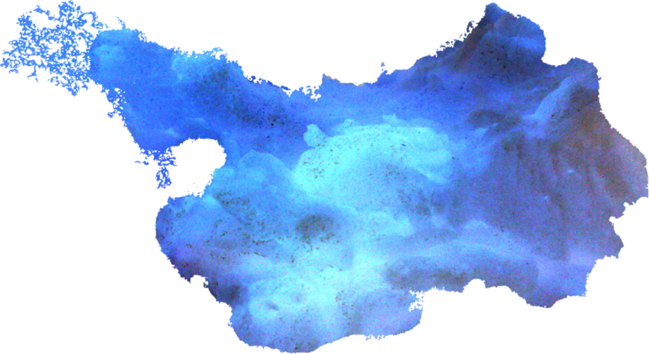
Piešimo terapijos paslauga siekiame pagerinti darbuotojų savijautą ir laisvu laiku išreikšti emocijas ir mintis ant popieriaus lapo, kad darbas būtų emociškai lengvesnis.
With Art therapy we seek to improve employees‘ well being and express emotions, thoughts on a sheet of paper so that the work day would be emotionally less tense and easier.
Kodas/Code 10521
Kaina asmeniui /Price per person 10 €
IB „Miglė“ 2018

Slide 9
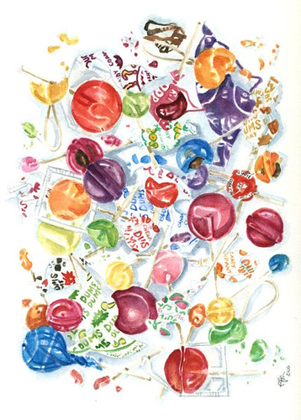
SALDAINIAISWEETS
IB „Miglė“ 2018

Slide 10
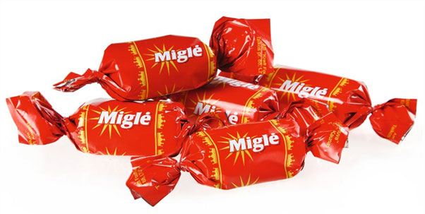
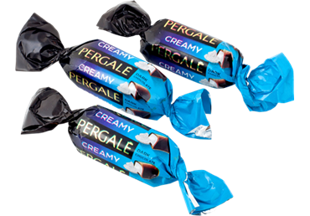
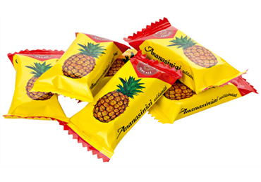
„MIGLĖ“
1 kg.
Saldainiai su šokoladiniu įdaru.
10021 Kaina/ Price 5,45€
„PERGALĖ Creamy“
1 kg.
Grietinėlės skonio saldainiai
padengti juoduoju šokoladu.
10092 Kaina/Price 5,88 €
„ANANASINIAI“
1 kg.
Glaistyti trys vaflių sluoksniai, pertepti ananasinio skonio kremu.
10074 Kaina/Price 4,95 €
„NUTS“
1 kg.
Kakavinis įdaras su skaldytais žemės riešutais, glaistytas pieniniu šokoladu.
10061 Kaina/Price 4,49 €
IB „Miglė“ 2018

Slide 11
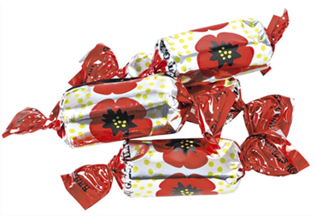
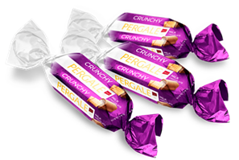
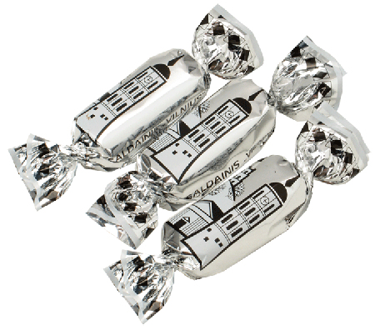
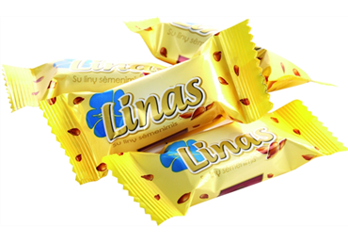
„RAUDONOJI AGUONA“
1 kg.
Glaistyti šokoladinės-riešutinės masės saldainiai su traškiais cukraus kristalais.
10014 Kaina/Price 6,75 €
„PERGALĖ Crunchy“
1 kg.
Pieniniu šokoladu (25 %) glaistyti saldainiai su pieninio-karamelinio skonio mase (75 %).
10037 Kaina/Price 5,88 €
„VILNIUS“
1 kg.
Glaistyta kreminė masė, pagaminta iš šokoladinės masės su grietinėle ir spiritu.
10162 Kaina/Price 14,98 €
„LINAS“
1 kg.
Pieno skonio neglaistyti saldainiai su kepintomis linų sėmenimis.
10144 Kaina/Price 4,49 €
IB „Miglė“ 2018

Slide 12
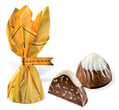
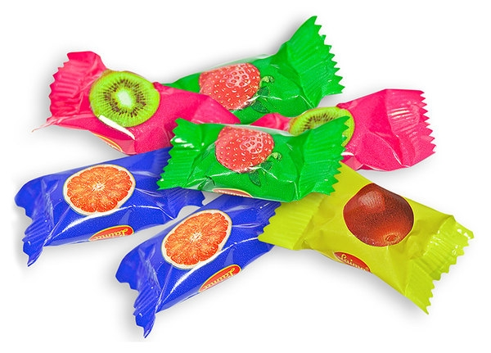
„MONT BLANC“
1 kg.
Šokoladiniai saldainiai su sezamo sėklomis.
10035 Kaina/Price 9,99 €
„RIGA BLACK BALSAM“
1 kg.
Tamsaus šokolado saldainiai su kremu.
10142 Kaina/Price 8,99 €
„PLUM“
1 kg.
Triufeliniai saldainiai su slyvų skonio įdaru, glaistyti kakaviniu glaistu.
10076 Kaina/Price 4,14 €
„LAIMA LEDINUKAI“
1 kg.
Ledinukai vaisių ir uogų skonio.
10088 Kaina/Price 3,80 €
IB „Miglė“ 2018

Slide 13
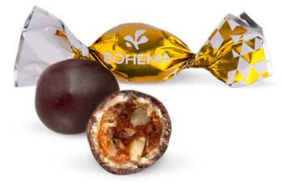
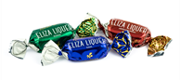
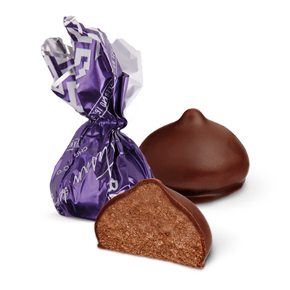
„BOHEMA WITH WAFER SCRAPS“
1 kg.
Saldainiai su kakavos kremu ir žemės riešutais, glaistyti šokoladu.
10247 Kaina/Price 8,79 €
„BOHEMA MINI GRILIAŽAS“
1 kg.
Mažos formos saldainiai iš lydyto cukraus ir žemės riešutų, glaistyti šokoladu.
10254 Kaina/ Price 6,59 €
„BOHEMA ELIZA LIQUER“
1kg.
Saldainiai su likerio įdaru, glaistyti šokoladu.
10320 Kaina/ Price 8,59 €
„BOHEMA CUPOLE“
1 kg.
Kupolo formos saldainiai, glaistyti šokoladu.
10100 Kaina/ Price 7,99 €
IB „Miglė“ 2018

Slide 14
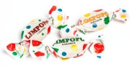
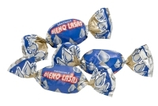
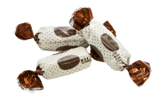
„MEŠKA ŠIAURĖJE”
1 kg.
Vafliniai saldainiai su riešutų kremu, glaistyti šokoladu.
10125 Kaina/ Price 8,98 €
„LIMPOPO“
1 kg.
Vyšnių skonio ledinė karamelė su įdaru.
10022 Kaina/ Price 3,49 €
„PIENO LAŠAS“
1 kg.
Pieniška sluoksniuota karamelė su žemės riešutų įdaru.
10124 Kaina/ Price 3,81 €
„MOKA“
1 kg.
Kavos skonio saldainiai.
10097 Kaina/ Price 6,99 €
IB „Miglė“ 2018

Slide 15
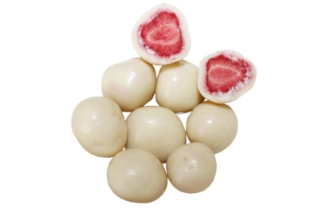
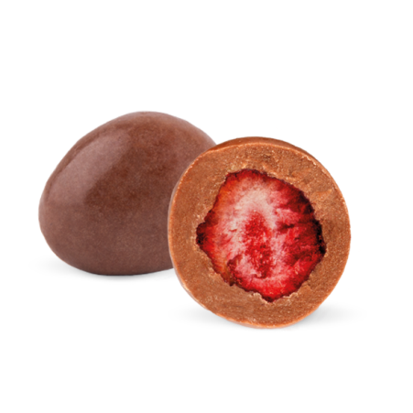
„LIOFILIZUOTOS BRAŠKĖS SU BALTUOJU ŠOKOLADU“
1 kg.
10234 Kaina/ Price 31,69 €
„LIOFILIZUOTOS BRAŠKĖS SU PIENINIU ŠOKOLADU“
1 kg.
10142 Kaina/ Price 31,69 €
„TRAKŠT“
1 kg.
Dražė su šokoladu, baltuoju šokoladu ir karameliniu glaistu.
10253 Kaina/ Price 22,50 €
„JŪROS SPALVOS“
1 kg.
Razinos įvairiaspalviuose cukraus apvalkalėliuose.
10036 Kaina/ Price 17,90 €
IB „Miglė“ 2018

Slide 16
KAINORAŠTIS/PRICE LIST
Pavadinimas/ Name | Kodas/Code | 100 g. kaina su PVM/ 100 g. price with VAT | 1 kg. kaina su PVM/ 1 kg. price with VAT
„MIGLĖ“ | 10021 | 0,545 € | 5,45 €
„PERGALĖ Creamy“ | 10092 | 0,588 € | 5,88 €
„ANANASINIAI“ | 10074 | 0,495 € | 4,95 €
„NUTS“ | 10061 | 0,449 € | 4,49 €
„RAUDONOJI AGUONA“ | 10014 | 0,675 € | 6,75 €
„PERGALĖ Crunchy“ | 10037 | 0,588 € | 5,88 €
„VILNIUS“ | 10162 | 1,498 € | 14,98 €
„LINAS“ | 10114 | 0,449 € | 4,49 €
„MONT BLANC“ | 10035 | 0,999 € | 9,99 €
„RIGA BLACK BALSAM“ | 10142 | 0,899 € | 8,99 €
„PLUM“ | 10076 | 0,414 € | 4,14 €
„LAIMA LEDINUKAI“ | 10088 | 0,380 € | 3,80 €
„BOHEMA WITH WAFER SCRAPS“ | 10247 | 0,879 € | 8,79 €
„BOHEMA MINI GRILIAŽAS“ | 10254 | 0,659 € | 6,59 €
„BOHEMA ELIZA LIQUER“ | 10320 | 0,859 € | 8,59 €
„BOHEMA CUPOLE“ | 10100 | 0,799 € | 7,99 €
„MEŠKA ŠIAURĖJE“ | 10125 | 0,898 € | 8,98 €
„LIMPOPO“ | 10022 | 0,349 € | 3,49 €
„PIENO LAŠAS“ | 10124 | 0,381 € | 3,81 €
„MOKA“ | 10097 | 0,699 € | 6,99 €
„LIOFILIZUOTOS BRAŠKĖS SU BALTUOJU ŠOKOLADU“ | 10234 | 3,169 € | 31,69 €
„LIOFILIZUOTOS BRAŠKĖS SU PIENINIU ŠOKOLADU“ | 10142 | 3,169 € | 31,69 €
„TRAKŠT“ | 10253 | 2,250 € | 22,50 €
„JŪROS SPALVOS“ | 10036 | 1,790 € | 17,90 €
IB „Miglė“ 2018

Slide 17
PARDAVIMO SĄLYGOS/ CONDITIONS OF SALES
Apmokėjimo terminas: 14 dienų po sąskaitos-faktūros išrašymo.
Pristatymo terminas: 5 dienos po apmokėjimo. Mes siūlome 10 % nuolaidą perkant produkcijos daugiau nei 10 kg bei 10 % nuolaidą užsisakant piešimo terapiją 10 ir daugiau asmenų.
Pakavimo ir pristatymo paslaugos įskaičiuotos į bendrą pristatymo procesą.
Kainos galioja iki 2018-06-30.
Payment term: 14 days after the account-invoice billing.
Delivery time: 5 days after the payment. We offer 10 % off for the purchase of products with more than 10 kg and 10 % discount for the purchase of art therapy for 10 and/or more people.
Packing and delivery of services included in the overall delivery process.
Prices are valid until 2018-06-30.
IB „Miglė“ 2018

Slide 18
KONTAKTAI/ CONTACTS
IB „Miglė“
Didlaukio g. 49-230
LT-08303, Vilnius
Lietuva
Tel./Faks.: (8-5) 219 17 09
El. paštas: vpmfmigle@gmail.com
http://migle.vvf.viko.lt/
https://www.facebook.com/vpmfmigle/
IB „Miglė“ 2018

Slide 19
IB „Miglė“ 2018

